Slide 1
РИСУЕМ ЖАР – ПТИЦУ (чудо – ладошки)
Автор презентации
Коровина Ирина Николаевна
учитель начальных классов
МБОУ «СОШ №9» г.Сафоново Смоленской области

Slide 2
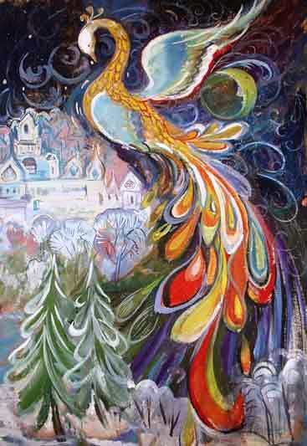
«… Вот полночною порой Свет разлился над горой, Будто полдни наступают: Жары-птицы налетают…»
П. Ершов «Конёк – горбунок»

Slide 3
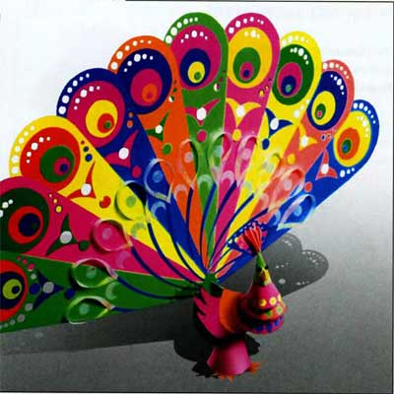

Slide 4
А теперь давайте изобразим
жар – птицу сами

Slide 5
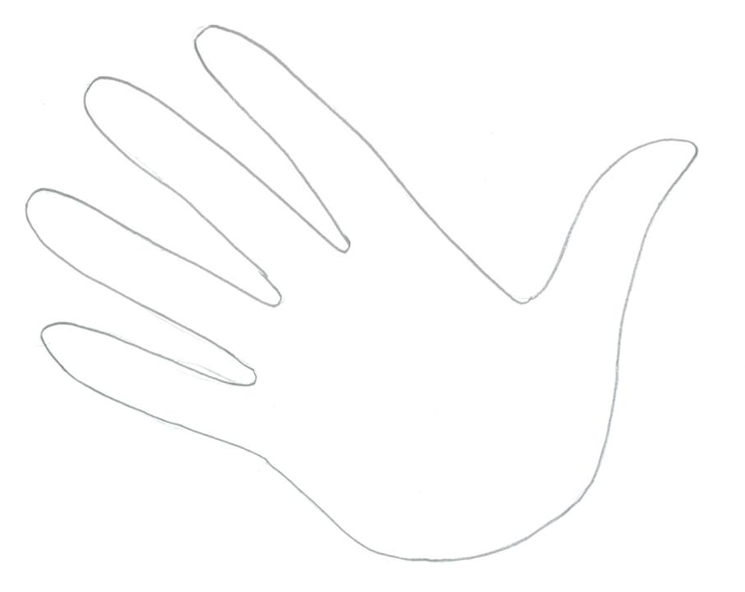
Положи свою ладошку большим пальцем вверх .
Большой палец – это шея птицы,
а пальчики – хвост.

Slide 6
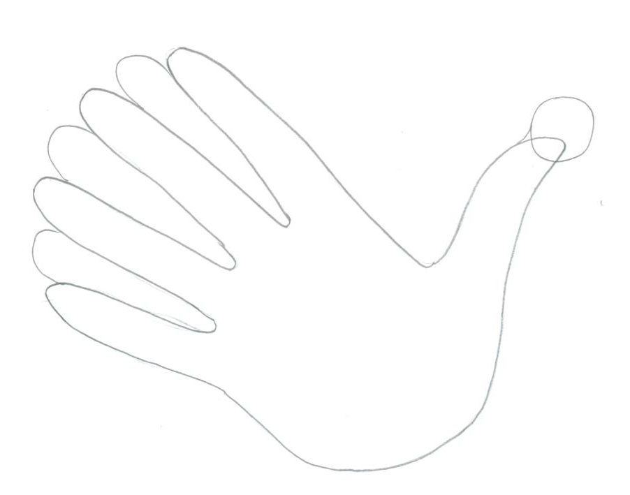
2. Нарисуй голову, а между пальчиками добавь «пёрышки» хвоста.

Slide 7
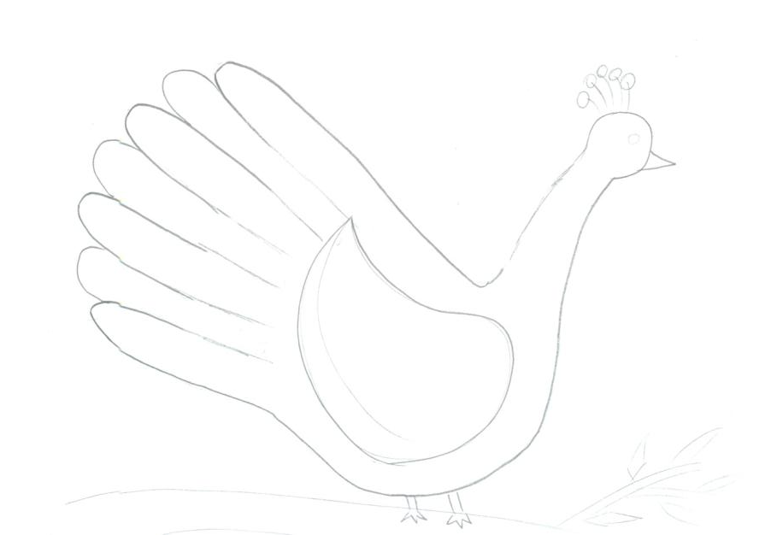
На голове нарисуй корону, глаз, клюв.
Нарисуй крыло, ножки.
Нарисуй ветку дерева, на котором сидит Жар – птица.

Slide 8
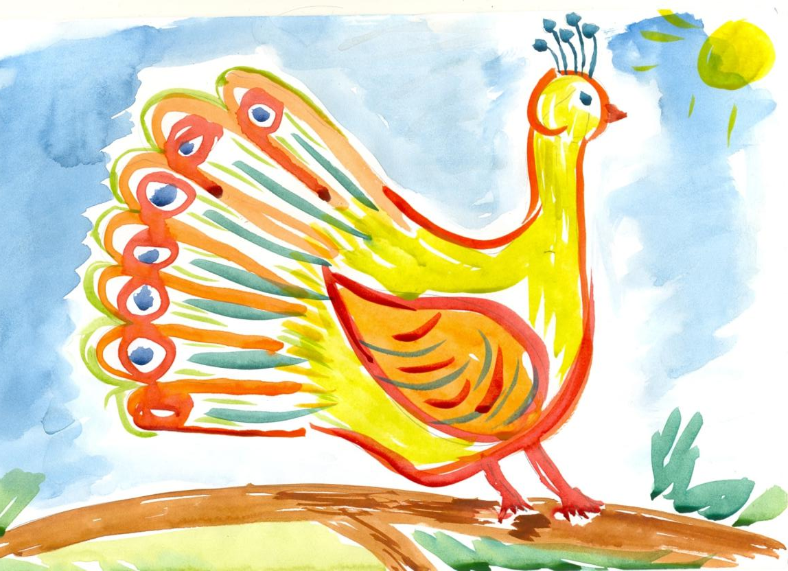
А теперь возьми краски
и прояви свою фантазию

Slide 9
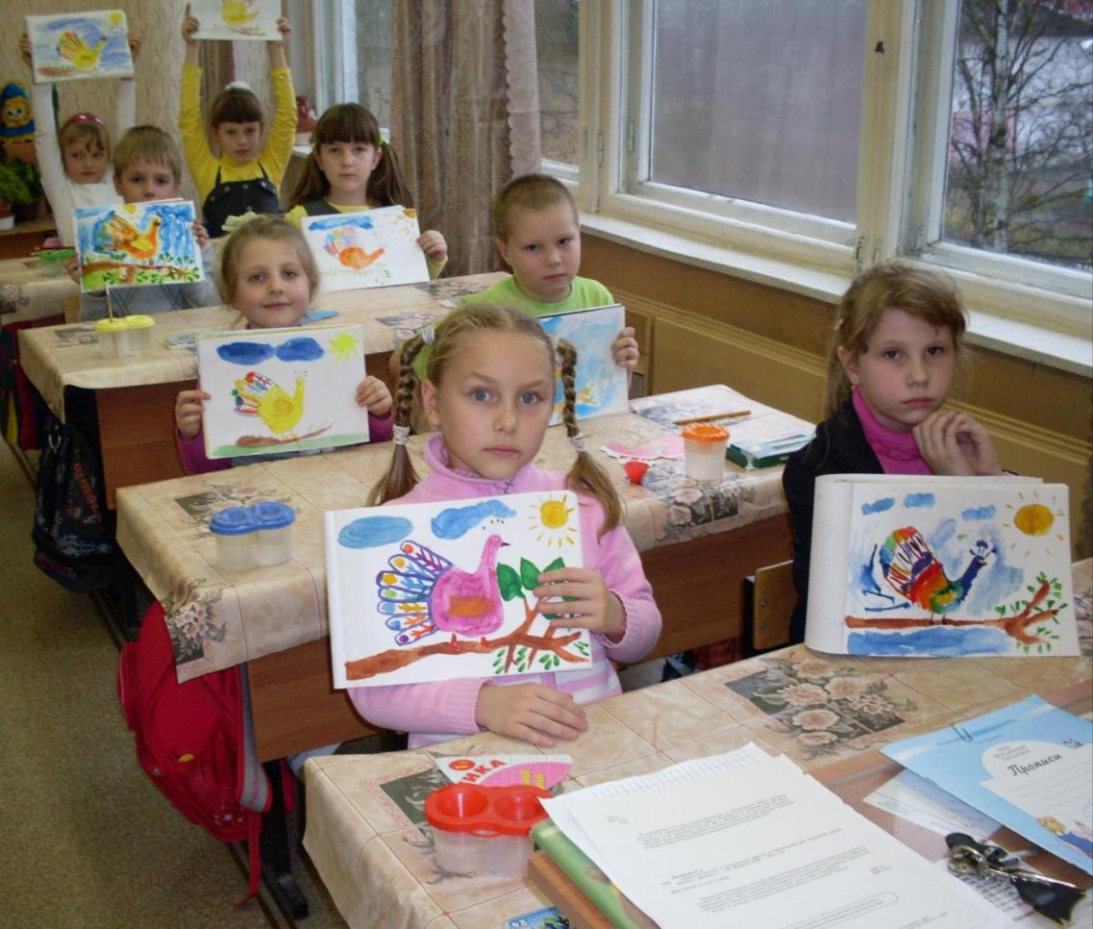
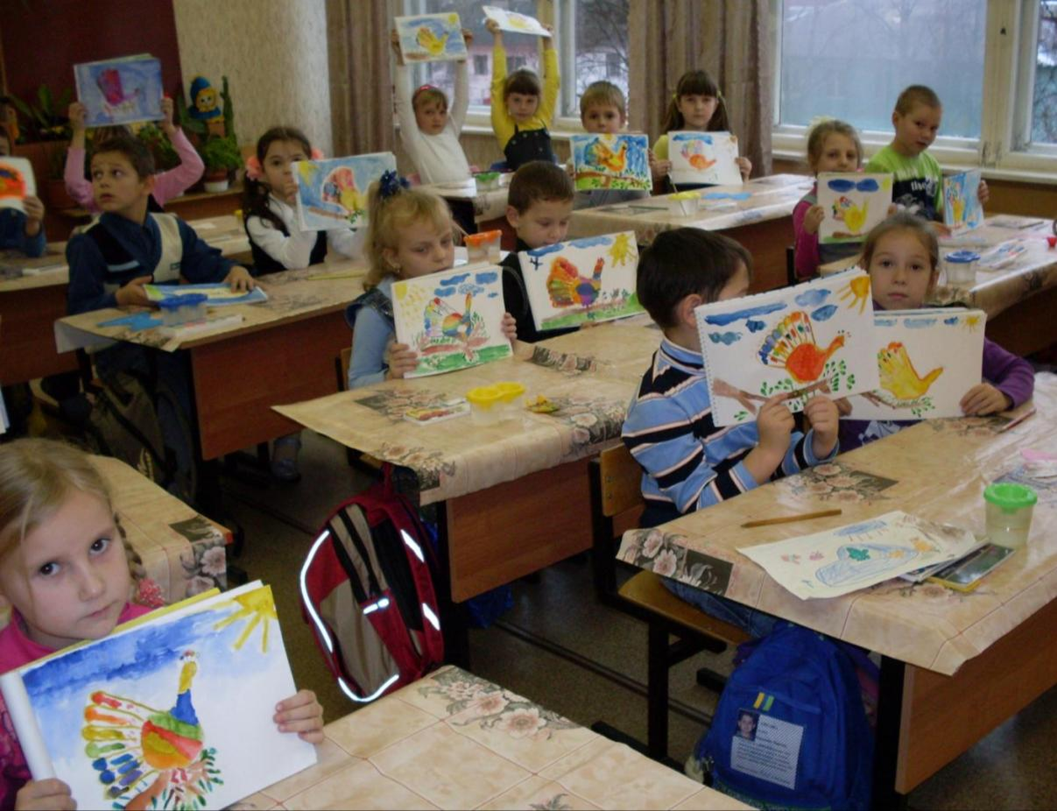

Slide 10
Использованы ресурсы:
Карандаши http://www.portraitimage.ru/populyarnie-raboti/karandashom/prostie-risunki-tsvetnimi-karandashami-poetapno.html
Дети http://nsportal.ru/ismagilova-alsu-nuretdinovna
Автор шаблона – Коровина Ирина Николаевна
Слайд 9 – фото учащихся из личного архива размещены с письменного одобрения родителей.

